Slide 1

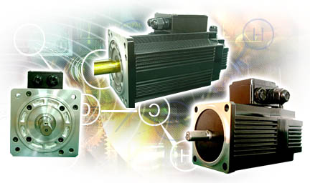
SERVOMOTORES
POR
ALDEMAR HERNANDEZ

Slide 2
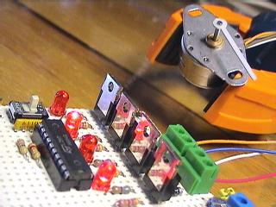
Servomecanismo
De acuerdo a la terminología del estándar Industrial Japonés (JIS), un servomecanismo está definido como un mecanismo que usa la posición, dirección, u orientación de un objeto como una variable de proceso para controlar un sistema para seguir cualquier cambio en el valor objetivo (set point).

Slide 3
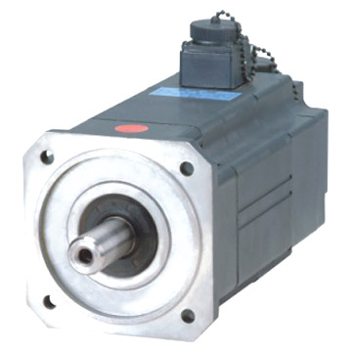
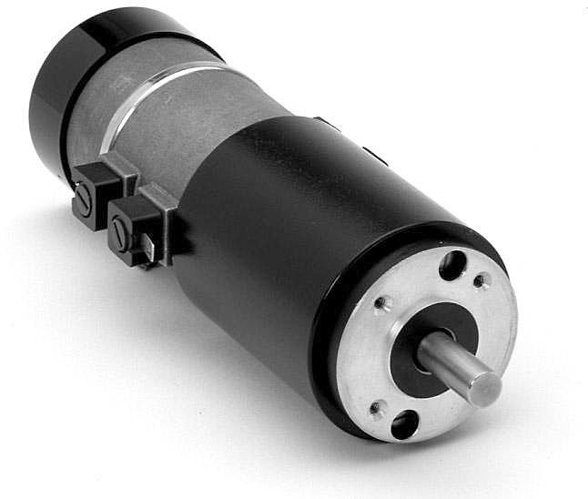
TIPOS
SERVO DC
SERVO AC

Slide 4
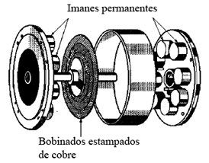
SERVOMOTOR DC
Los servomotores de cd son motores impulsados por una corriente que procede de amplificadores eléctricos de cd o ca con demoduladores internos o externos, amplificadores.

Slide 5
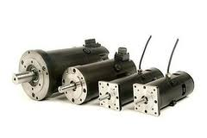
SERVOMOTOR DC
Los servomotores de cd son de muchos tamaños, desde .05 hp hasta 1000 hp

Slide 6
TIPOS DE SERVOS DC
Se usan cuatro tipos de servomotores de cd, que son los más importantes, los cuales son:
Motor de derivación de campo controlado
Motor derivación de armadura controlada
Motor serie
Motor derivación de imán permanente o de excitación de campo fijo

Slide 7
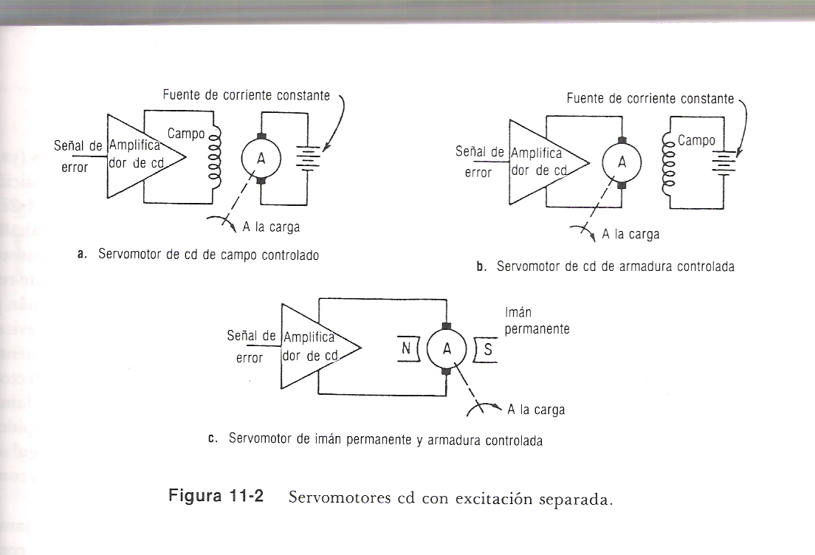

Slide 8
Motor de derivación de campo controlado
El par que produce este motor es cero cuando el amplificador de error de cd no le suministra excitación de campo.
Como la corriente de armadura es constante, el par varía directamente de acuerdo con el flujo del campo y también de acuerdo con la corriente de campo hasta la saturación.
Si se invierte la polaridad del campo, se invierte la dirección del motor. El control de la corriente del campo mediante este método se usa solo en servomotores muy pequeños, debido a que no es deseable suministrar una corriente de armadura grande y fija como la que se necesitaría para los servomotores de cd.

Slide 9

RAZON DE USO
Otra de las razones de su uso en servomotores pequeños es el hecho de que su respuesta dinámica es más lenta que la del motor de armadura controlada, debido a la mayor constante de tiempo del circuito altamente inductivo del campo.

Slide 10
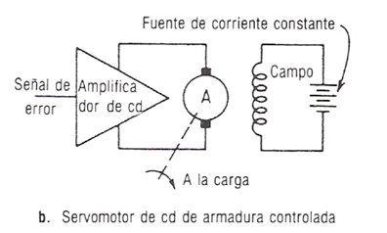
Servomotor de cd de armadura controlada
Este servomotor emplea una excitación de campo de cd fija que suministra una fuente de corriente constante.
Un cambio súbito en el voltaje de armadura que ocasiones una señal de error provocara una respuesta casi instantánea en el par debido a que el circuito de armadura es esencialmente resistivo en comparación con el circuito de campo altamente inductivo.

Slide 11
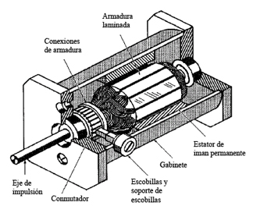
Servomotor de cd de imán permanente de armadura controlada
Este tipo de servomotor, muy difundido, emplea imanes permanentes (ya sea de Alnico o de cerámica) para tener excitación constante del campo, en oposición a una fuente constante de corriente de campo.
Se fabrica en general para 6v y 28v en tamaños fraccionarios y en 150v para caballajes integrales hasta de 2 hp.

Slide 12
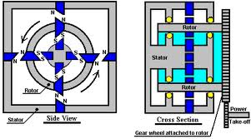
FUNCIONAMIENTO
Los motores de imán permanente están bien compensados mediante devanados de conmutación para evitar la desmagnetización de los imanes de campo siempre que se invierte súbitamente el voltaje de corriente directa de armadura.
En estos motores, las corrientes parásitas y los efectos de la histéresis, en general son desdeñables y las zapatas polares son comúnmente laminadas para reducir el arqueo en las escobillas siempre que se tiene un cambio rápido del voltaje a la señal.

Slide 13
Ejemplo de selección
calcular:
La velocidad del motor y el voltaje de armadura a los cuales el par de carga es 2.1 lb pie en el punto x.
El par de arranque del motor, empleando el voltaje que se calculo en la parte (a)
La potencia entregada a la carga bajo las condiciones de la parte (a), en hp y en watts.
La velocidad y par máximo de la carga para servicio continuo sin ventilador de enfriamiento.
La velocidad y par máximo de carga para servicio continuo con ventilador de enfriamiento
La potencia que se entrega en la carga en la parte (d).
La potencia que se entrega en la carga en la parte (e).
El limite superior de rangos de potencia A y B respectivamente, como valores aproximados.

Slide 14
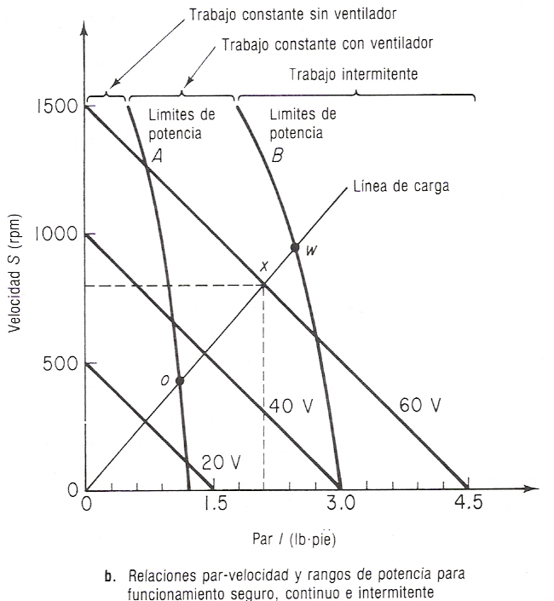
LINEA DE CARGA

Slide 15
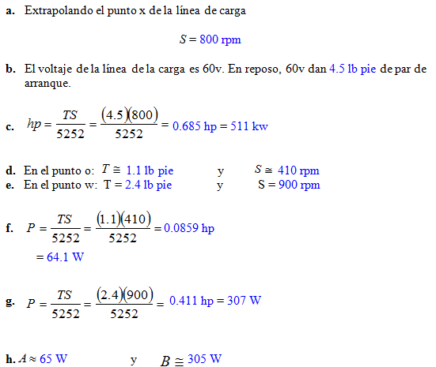
Solución

Slide 16
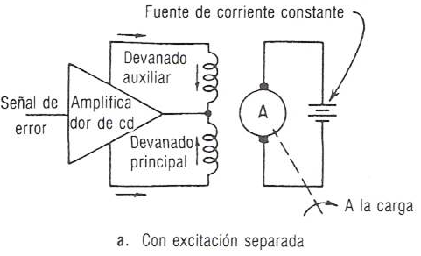
Servomotores serie de cd de campo dividido
Los motores pequeños de potencia fraccionaria, de cd y campo dividido, se pueden hacer trabajar como motores con excitación separada y de campo controlado

Slide 17
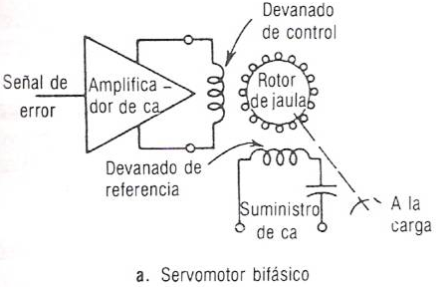
Servomotores de CA
Junto con los motores de paso pequeños de cd, la mayor parte de los servomotores mas pequeños de ca son del tipo de motor bifásico de inducción de polo sombreado.

Slide 18
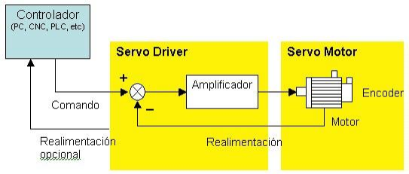
FUNCIONAMIENTO
El devanado de referencia es constante y por lo general se excita mediante un capacitor por el suministro fijo de ca. Una pequeña señal de error de determinada polaridad instantánea con respecto al devanado de referencia se amplifica y se envía o alimenta al devanado de control.
Se produce la rotación del motor en una dirección tal que reduce la señal de error y el motor cesa de girar cuando se produce una señal nula en el devanado de control.

Slide 19
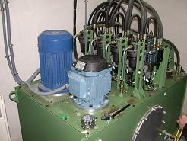
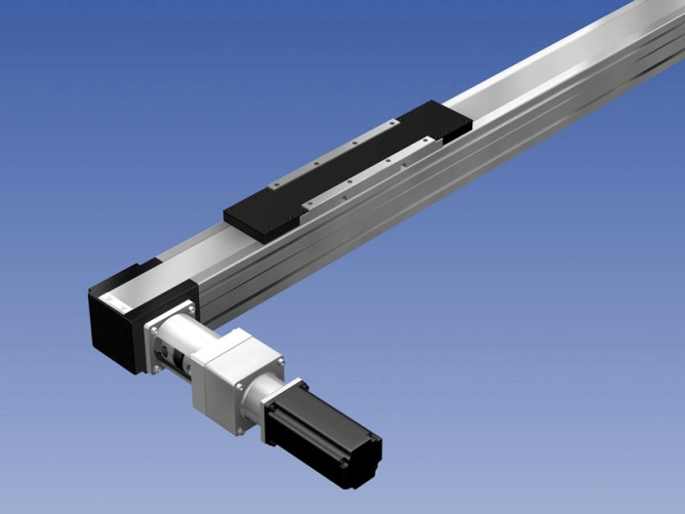

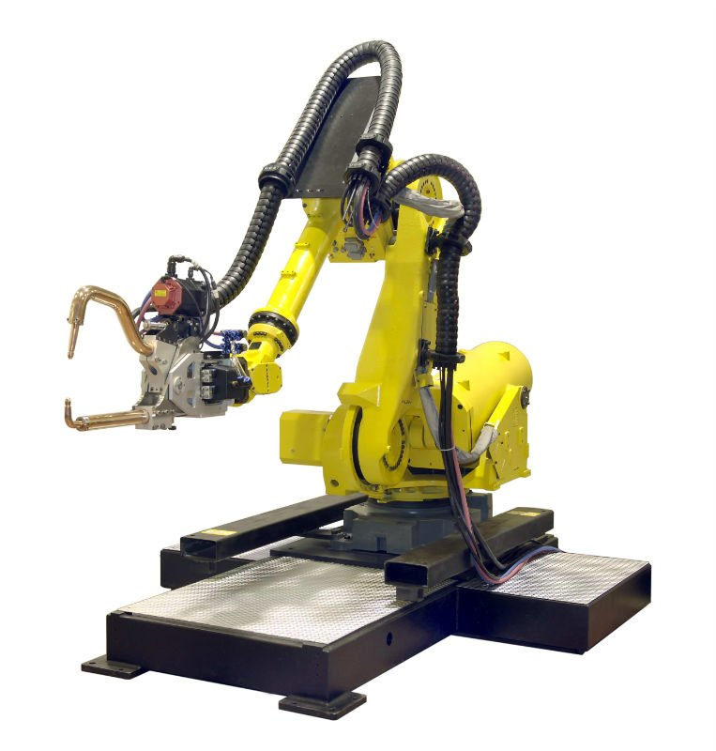
APLICACIONES

Slide 20
VENTAJAS
La principal ventaja de un servomotor, sobre los motores tradicionales de corriente continua o alterna, es la incorporación en los mismo.
Responde al lazo cerrado
los motores servo, tienen un ciclo de vida más prolongado, que los típicos motores síncronos o asíncronos

Slide 21
GRACIAS

